Slide 1
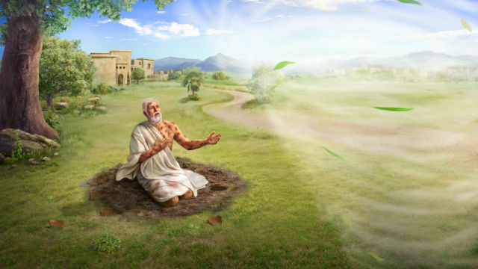
DIOS LE HABLA A JOB
“Dios se revela con frecuencia en medio de las grandes dificultades”.

Slide 2
VERSÍCULO CLAVE:
“Entonces respondió Jehová a Job desde un torbellino, y dijo: … Ahora ciñe como varón tus lomos; yo te preguntaré, y tú me contestarás”, Job 38:1,3.
FUNDAMENTO BÍBLICO:
Job 38:1-21; 39:26-30;40:1-24.

Slide 3
INTRODUCCIÓN
Si usted pudiera oír que Dios le habla en tiempos de prueba, ¿qué querría que Él le dijera?
Dios le habló a Job no para centrarse en sus tribulaciones, sino en la grandeza y el poder de Dios.
Esto nos exhorta a que confiemos en Dios, porque Él es absolutamente fiel.
También nos exhorta a confiar en Dios, aunque no comprendamos el porqué de los sufrimientos.

Slide 4
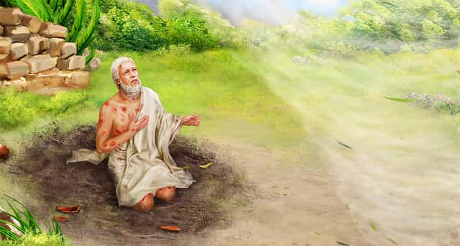
DIOS HABLA DESDE UN TORBELLINO
1
Job 38:1-21.

Slide 5
Dios le habla a Job desde un torbellino.
  El torbellino es asociado con el poder, la presencia o el juicio de Dios V.1. Véase 2 Reyes2:11; Salmo 77:18.
  Él cuestionó a Job la falta de entendimiento respecto a su obra creadora, V.2.
  Él le haría una serie de preguntas desafiantes y reveladoras a Job, V.3.

Slide 6
Dios le habla a Job para que aprenda de su obra creadora.
  Él es el creador de todas las cosas, entre ellas la raza humana, V.4-7.
  Él fue que fijó los límites del mar, V.8-11.
  Él tiene autoridad sobre el sol para que de su luz y sobre lo que sucede en el ámbito moral, V.12-15.
  Él es soberano sobre los asuntos fundamentales de la vida y de la muerte, así como la naturaleza misma del tiempo, V.16-21.

Slide 7
Hay que permitir que Dios nos hable cuando nos enfrentemos a los torbellinos y tormentas (problemas) de la vida para confiar en Él y para que obre a nuestro favor.

Slide 8
DIOS DESAFÍA LA SABIDURIA DE JOB
2
Job 39:26-30; 40:1-8.

Slide 9
Dios le pregunta a Job sobre el gavilán y el águila.
  Él quiere saber si el gavilán vuela gracias a la sabiduría de Job, 39: 26.
  Él quiere saber si el águila vuela a lo más alto por orden de Job, 39:27.
    Las águilas viven en lugares altísimos donde el hombre no llega fácilmente, 39:28.
    Las águilas tienen una vista impresionante, pueden ver su presa desde muy lejos, 39:29.
    Las águilas hacen que sus pollos chupen la sangre de su presa, 39:30.

Slide 10
Dios pidió a Job que le respondiera.
  Job oye de Dios que no es de sabios pelear con Él, 40:1-2.
  Job no respondió a esto, pero si admite que es indigno ante Dios, 40:3-4.
  Job se queda sin palabras y decide no hablar más, 40:5.
  Job tenía que estar mejor preparado para responderle a Dios, V.7-9.

Slide 11
Hay que tener una visión más clara de quien es Dios y de la incalculable grandeza de su sabiduría, practicar el silencio, escuchar con paciencia y esperar en Dios. Véase Salmo 46:10.

Slide 12
DIOS DESAFÍA LA FORTALEZA DE JOB
3
Job 40:9-24.

Slide 13
Dios sigue desafiando a Job.
  Que no tenía la capacidad necesaria para ejercer el poder y la fortaleza como Dios, V.9.
  Que no poseía los atributos de esplendor, honra y gloria como Dios, V.10. Véase Salmos 93:1; 96:6; 104:1.
  Que no tenía la capacidad para obrar en justicia como Dios, V.11-13.

Slide 14
Dios llama la atención de Job al behemot.
  Descripción de behemot.
    Era un gran animal salvaje, de gran fortaleza y su cola enorme, V.15-19.
    Pesaba 100 toneladas, equivalente a 14 autobuses escolares. -c) Sus características no son las del hipopótamo o elefante.
    Habitaba en pantanos y se escondía entre juncos, V.21.

Slide 15
Dios llama la atención de Job al behemot.
  Grandeza de behemot, V.20-24.
    Ocupaba un lugar de honor como “el principio de los caminos de Dios”.
    Ningún hombre se atrevió a enfrentarlo.
    Sólo Dios podía acabar con él.

Slide 16
Hay que recordar una vez más que en ningún sentido nos encontramos al mismo nivel de Dios, Él sabe todas las cosas, está por encima de todo y nos cuida.

Slide 17
DISCIPULADO Y
MINISTERIO EN ACCIÓN

Slide 18
Cuando llegamos al límite, tal como Job, debemos calmarnos y escuchar lo que Dios quiere decirnos.
Sus planes son mejores y sus caminos más elevados que nuestro entendimiento.
En vez de preocuparnos o quejarnos, sometámonos a su plan, reconociendo su autoridad y poder.
Además, Dios puede poner paz en nuestra alma y la seguridad de que podemos confiar en Él.
Oremos por aquellos que están enfrentando tiempos difíciles.

Slide 19


